Slide 1
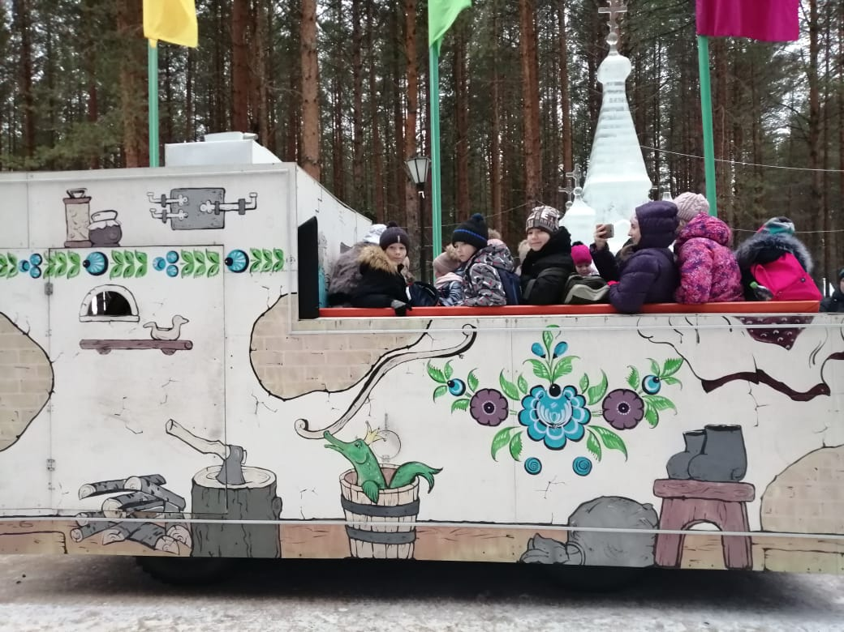
НЕСКУЧНЫЕ КАНИКУЛЫ – 2019/2020

Slide 2
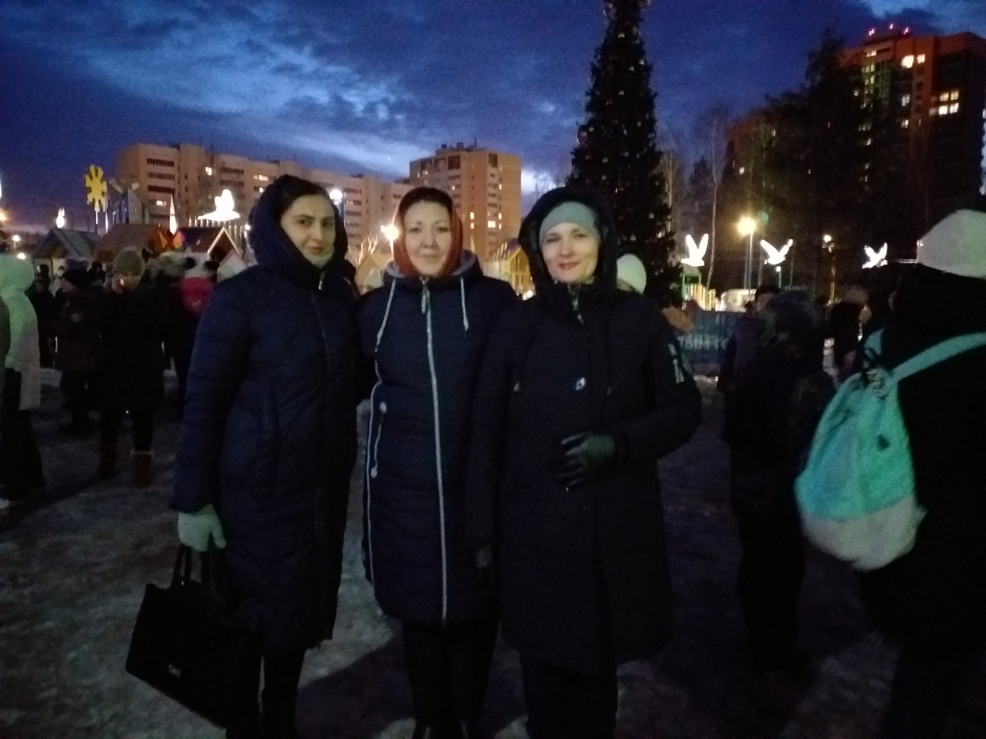
Открытие районной ёлки

Slide 3
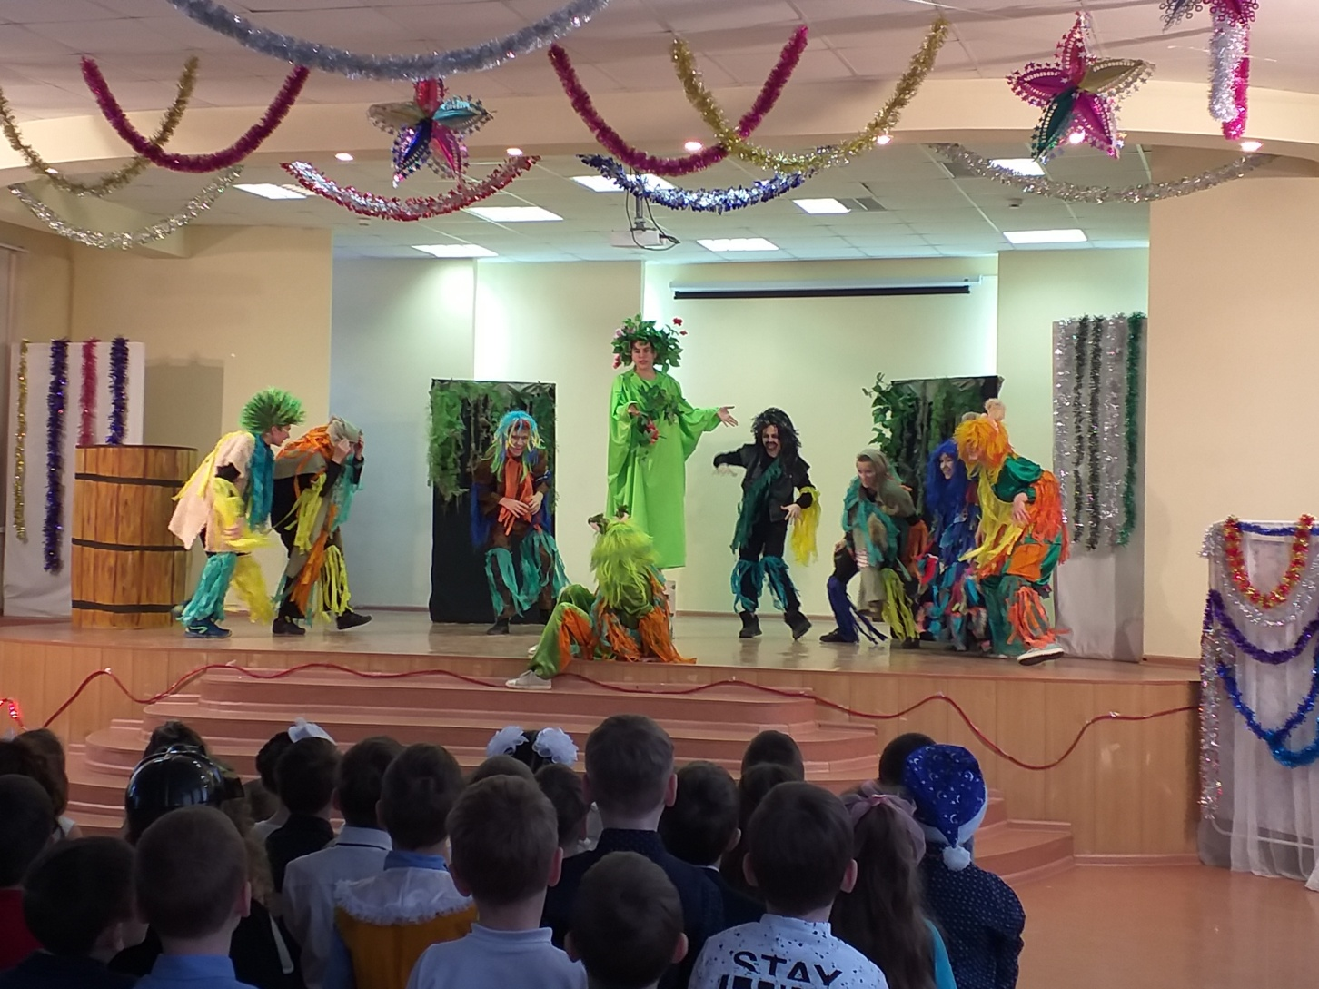
Школьные новогодние спектакли

Slide 4
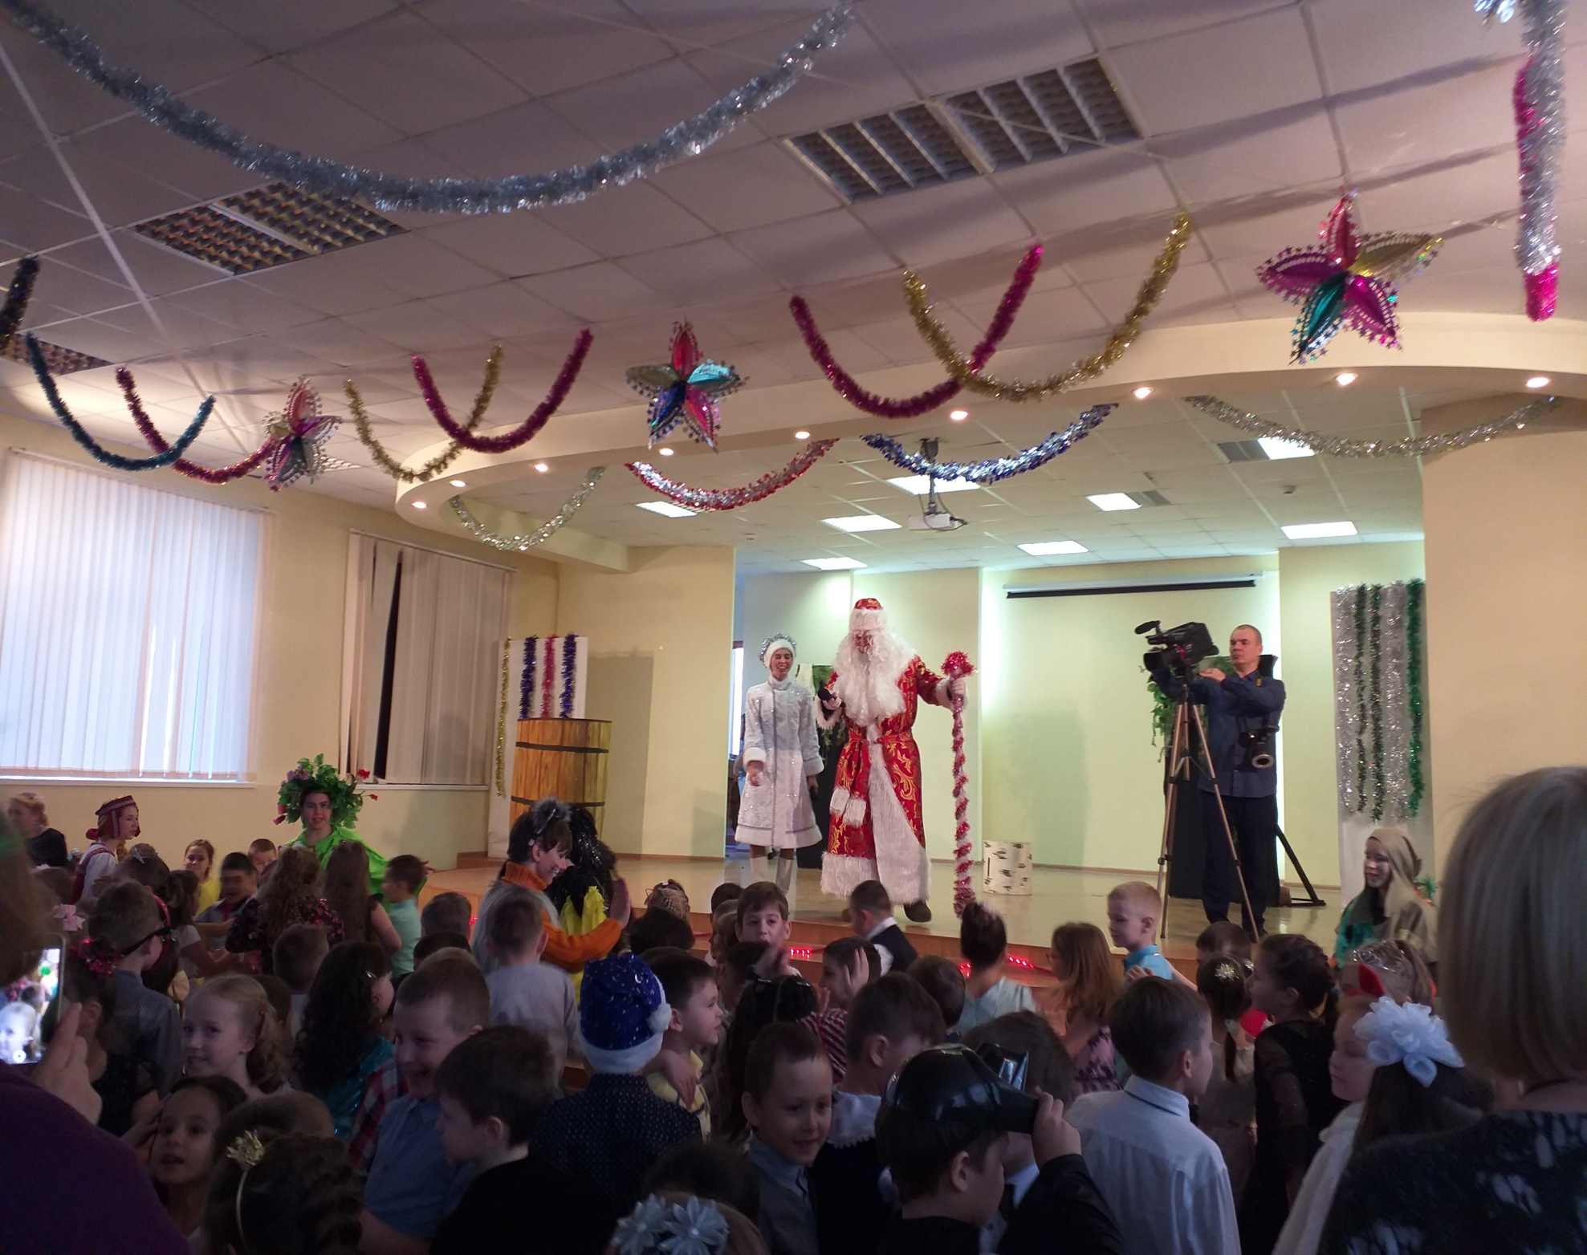

Slide 5
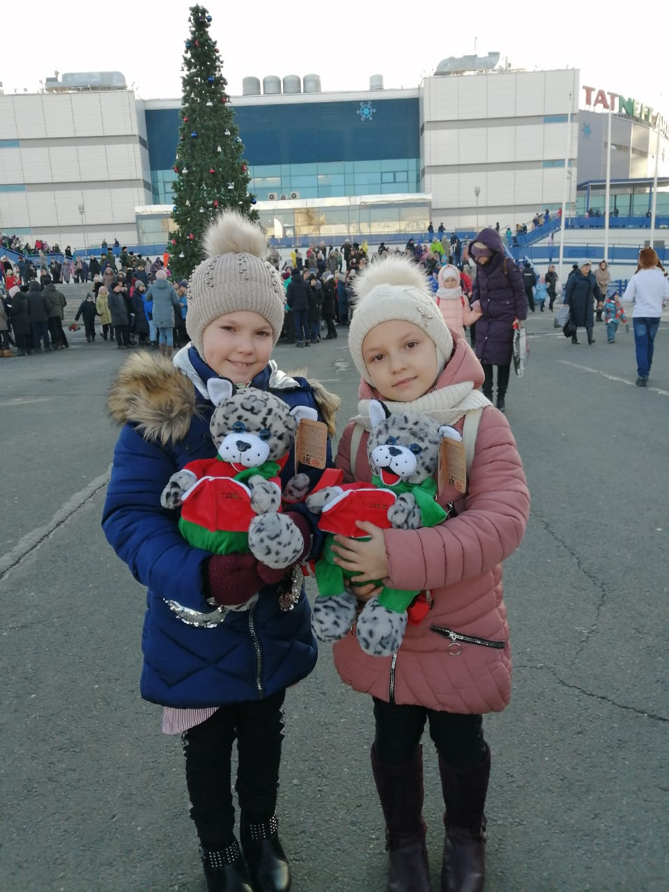
Посещение республиканской ёлки

Slide 6
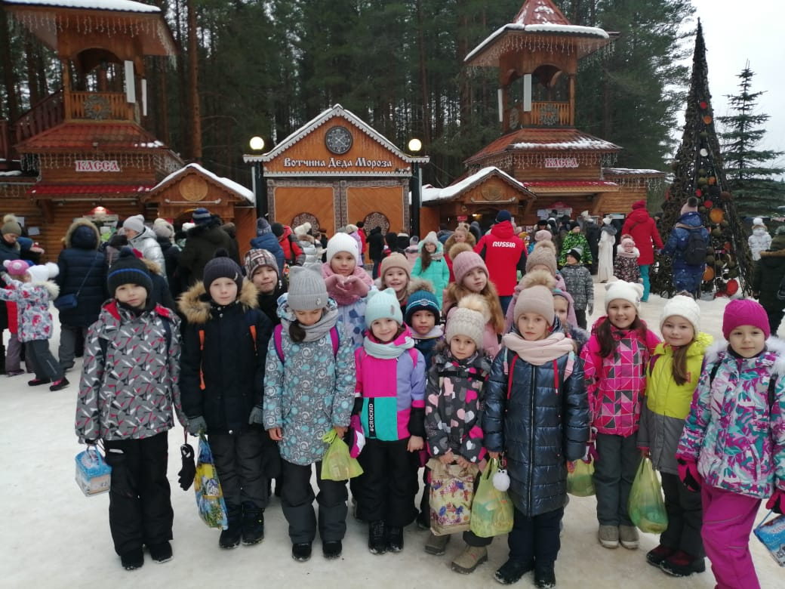
Поездка в г.Устюг

Slide 7
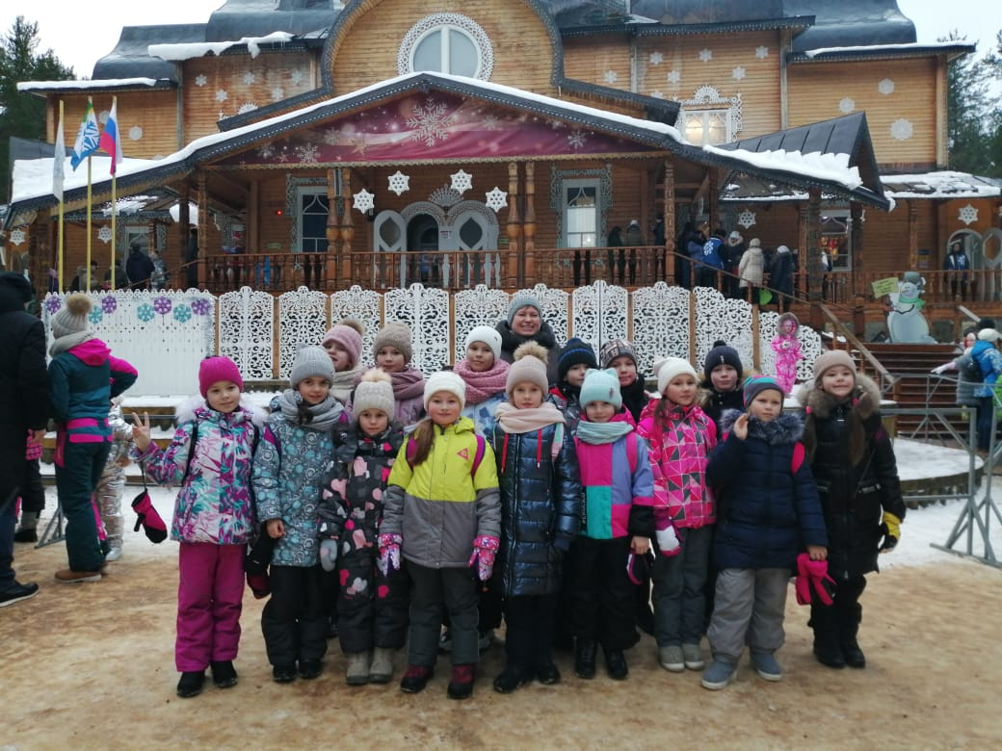

Slide 8
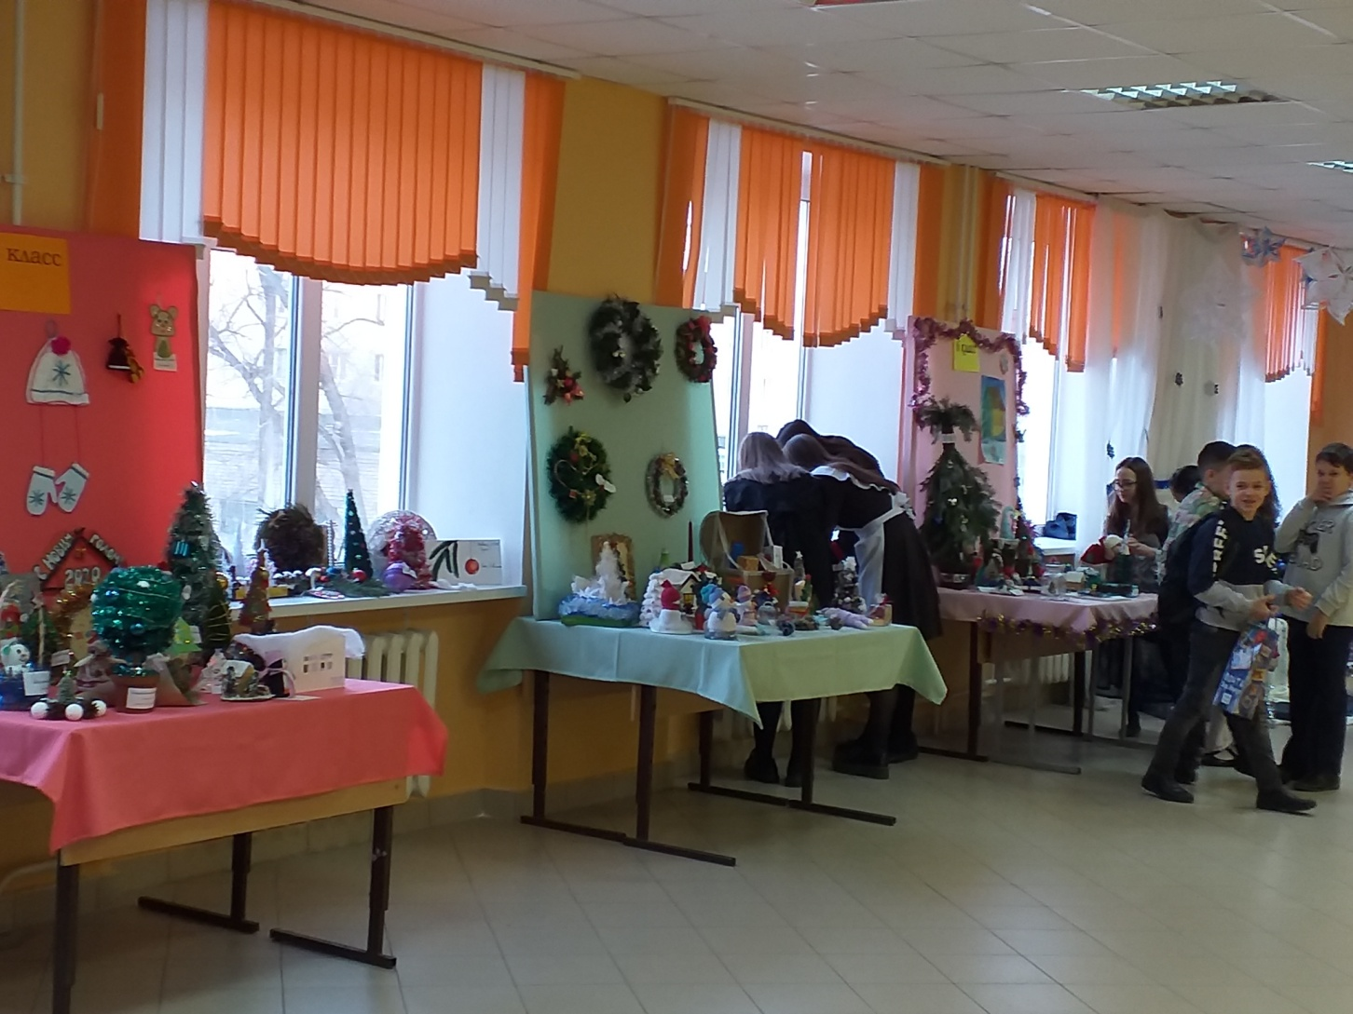
Организация выставки новогодних поделок

Slide 9
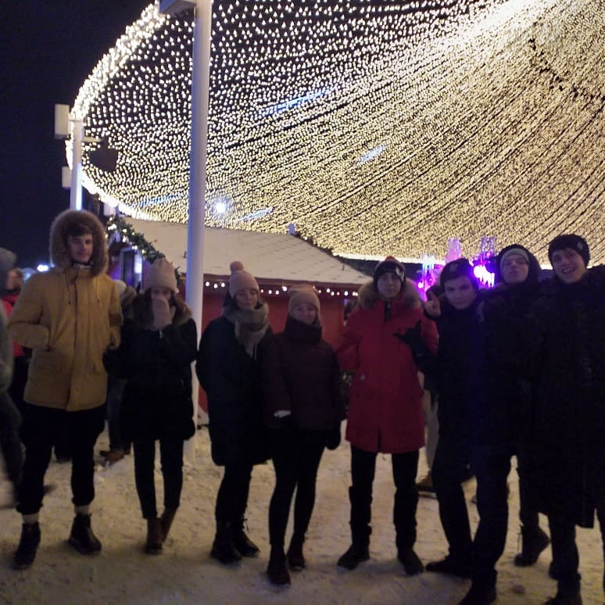
Открытие городской ёлки на Чаше

Slide 10
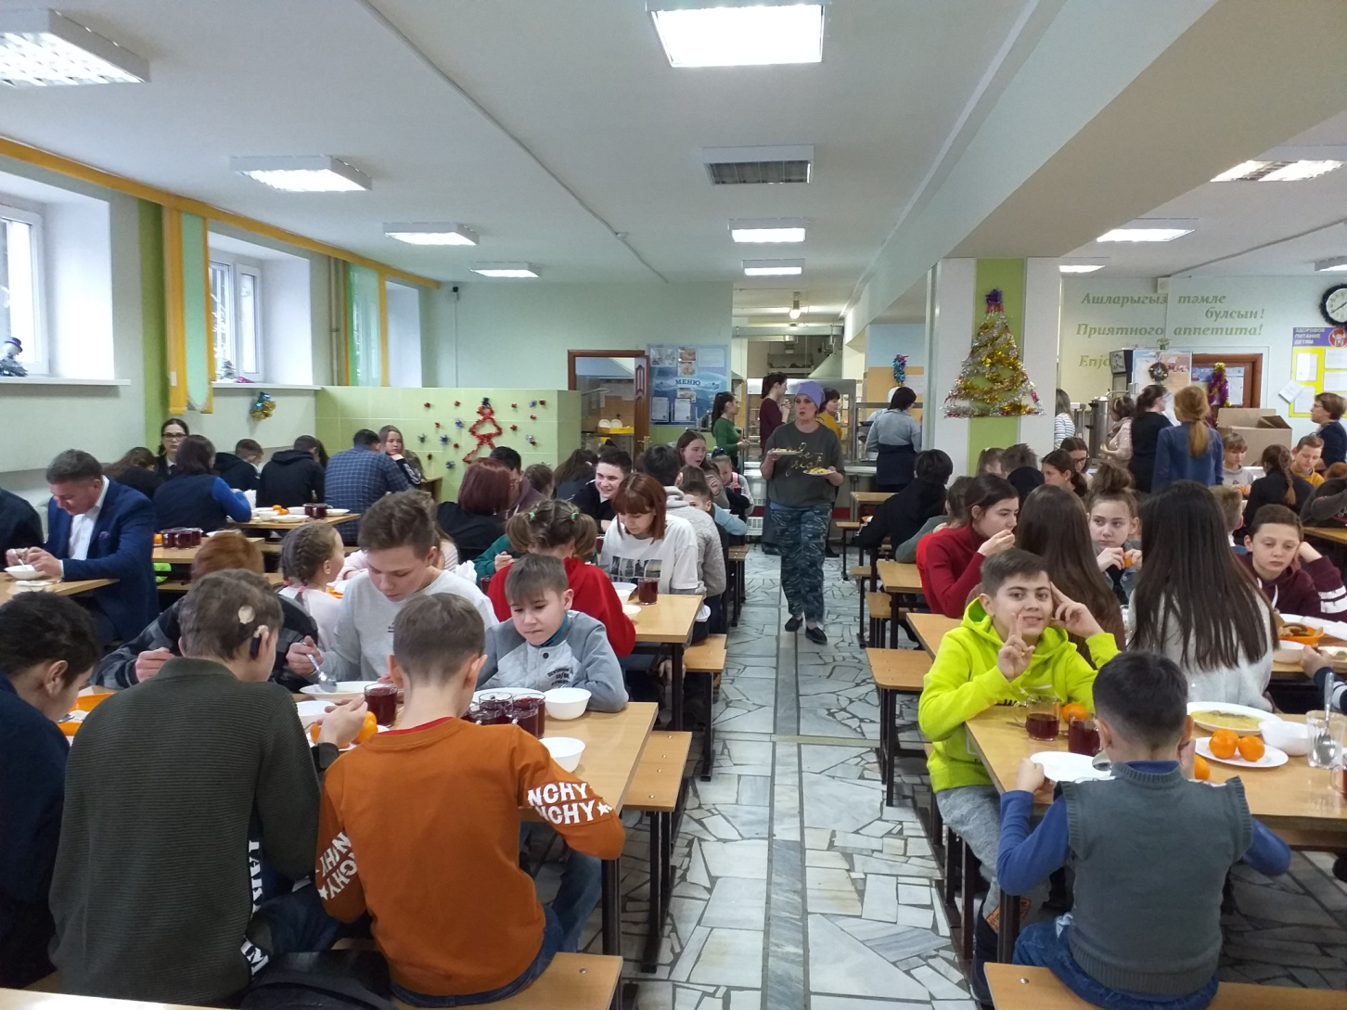
Встреча участников Республиканской ёлки

Slide 11
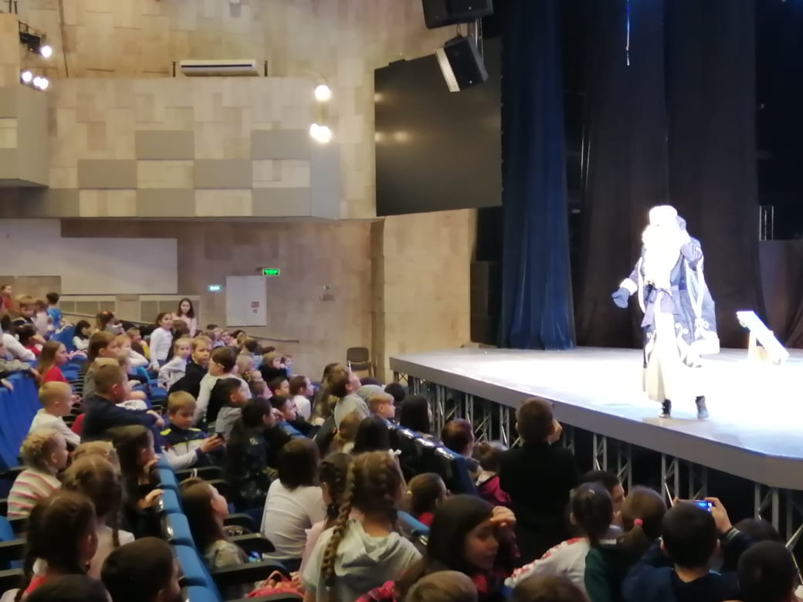
Посещение спектакля в УНИКСе

Slide 12
СПАСИБО ЗА ВНИМАНИЕ!
С НОВЫМ ГОДОМ!

